Slide 1
项目综合实践
开发环境篇

Slide 2
项目综合实践
通过项目综合实践这门课程，培养学生利用互联网自学计算机最新技术，综合运用所学知识解决复杂问题的能力。
在课程设计上，通过一个完整直播应用案例，让学生基本掌握客户端H5网页、Web服务端REST API，以及直播推拉流等方面的开发技术。
课程实验使用的开发语言：python，集成开发环境：Visual Studio Code

Slide 3
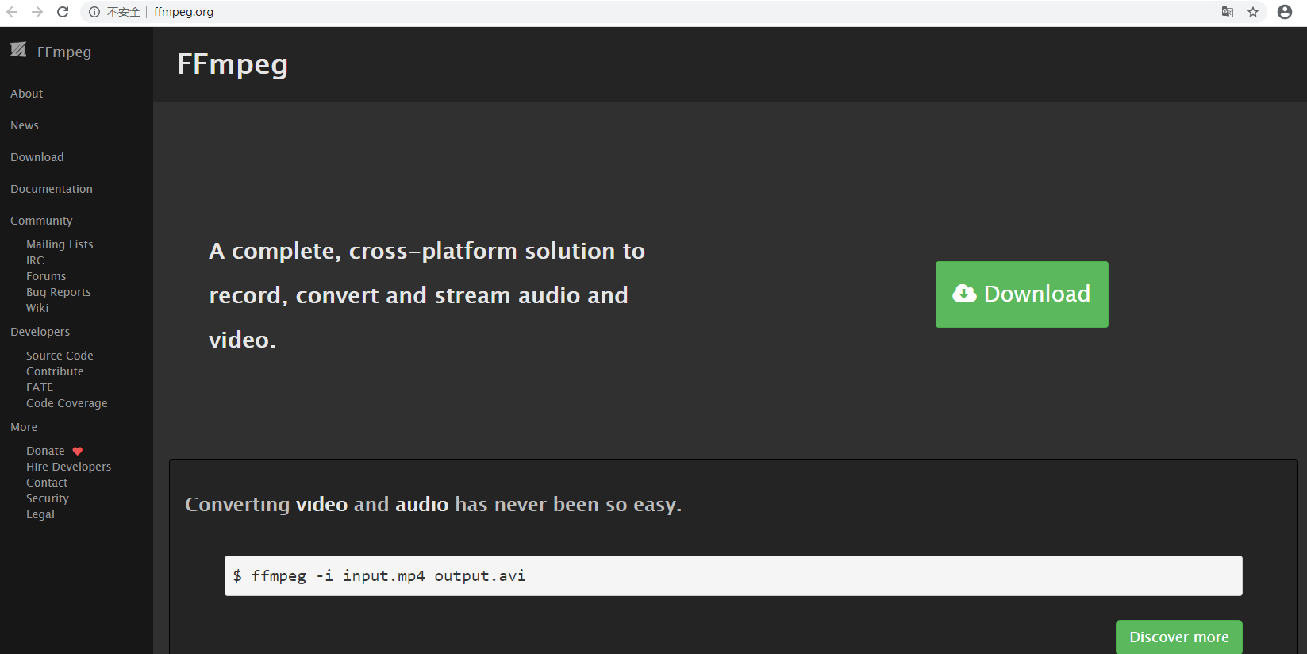
基于ffmpeg的直播工具
推流工具
ffmpeg -f gdigrab -video_size 1024x768 -framerate 15 -i desktop -pix_fmt yuv420p -codec:v libx264 -bf 0 -g 300 -f flv rtmp://47.98.215.221:1935/myapp/{学号}
播放工具
http://47.98.215.221:8080/?no={学号}
ffplay -f flv rtmp://47.98.215.221:1935/myapp/{学号}
转发工具
nginx-http-flv：直播服务器 https://github.com/winshining/nginx-http-flv-module

Slide 4
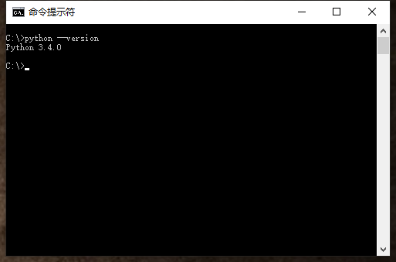
安装python工具
检查python（3.5或3.6）版本
打开命令行在其中输入 python –version，如果python的版本不是3.5或3.6，则需要删除先当前计算机中的python，再进行安装

Slide 5
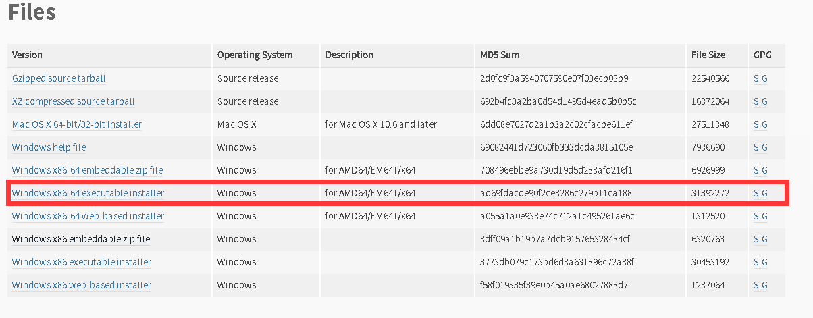
下载python程序https://www.python.org/downloads/release/python-361/

Slide 6
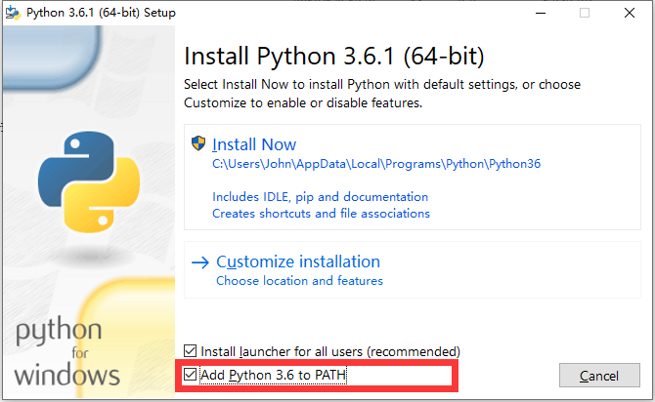
安装python程序
以管理员身份运行，并添加python安装路径到环境路径中去

Slide 7
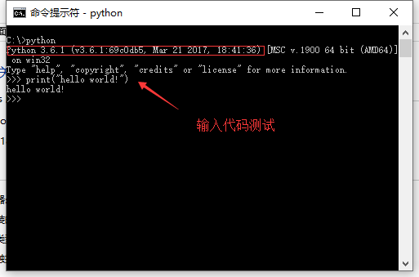
检查python程序是否正确安装
启动python，并在命令行中输入“hello world”

Slide 8
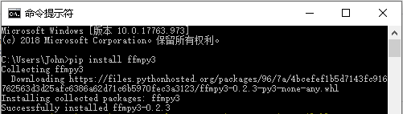
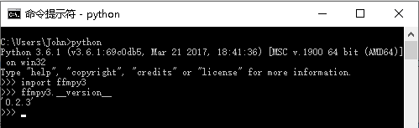
安装ffmpeg直播工具
安装python版本ffmpeg直播工具
在命令中输入pip install ffmpy3
上述命令安装完毕后，在命名行中启动python运行环境，并输入“import ffmpy3 ”和“ffmpy3.__version__”查看安装是否正确

Slide 9
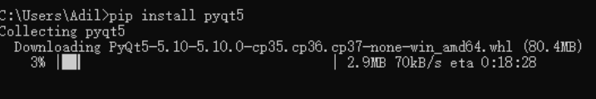
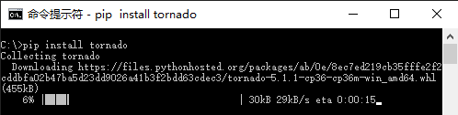
安装Python QT5界面库和Web服务框架库
在命令中输入pip install pyqt5和pip install PyQtWebEngine
在命令中输入pip install tornado

Slide 10
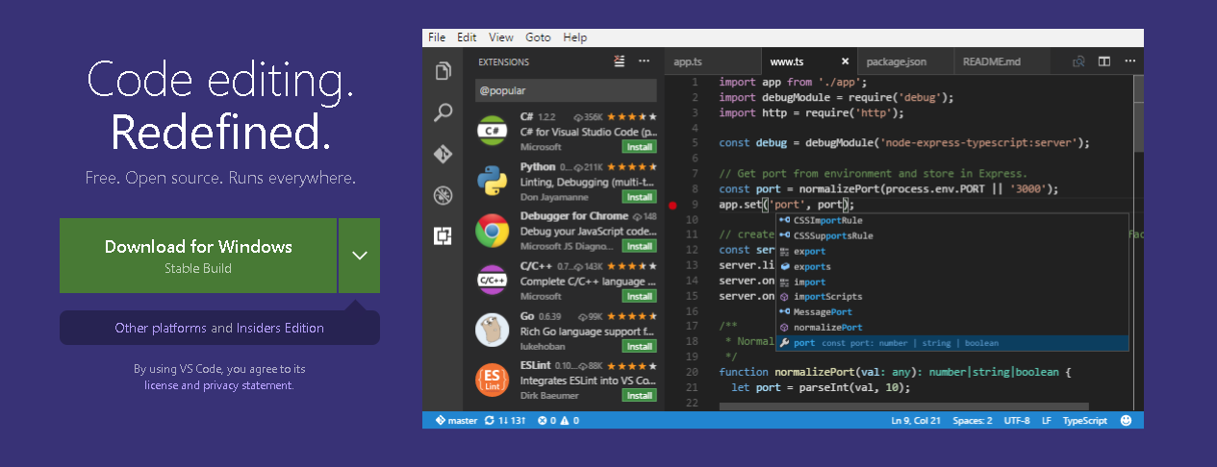
安装Visual Studio Code
下载最新版本的VSCode
https://code.visualstudio.com/

Slide 11
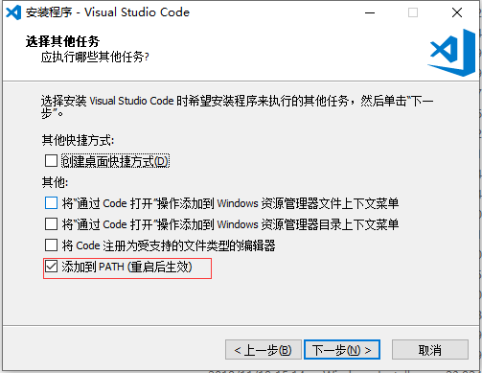
安装VSCode
添加VSCode安装路径到环境路径中去

Slide 12
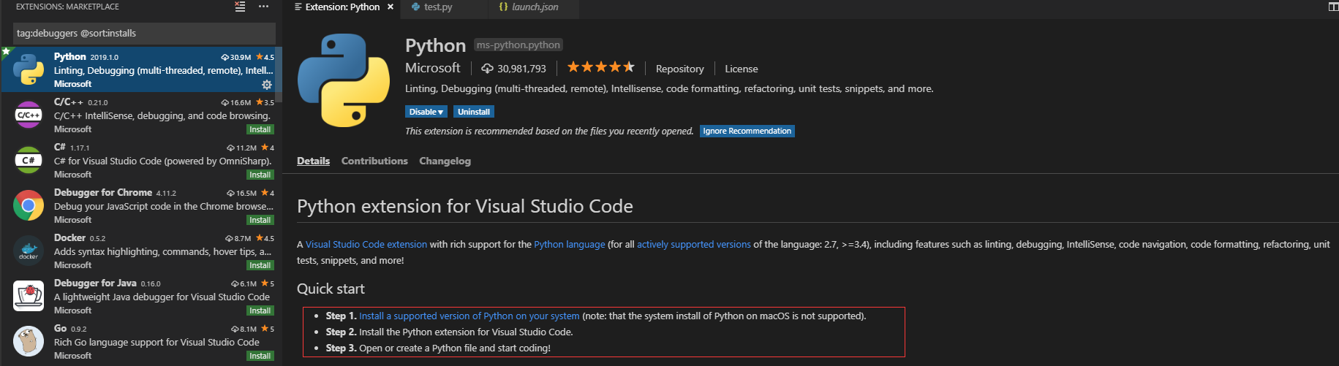
在VSCode中安装python插件
在MarketPlace中搜索python插件，并进行安装

Slide 13
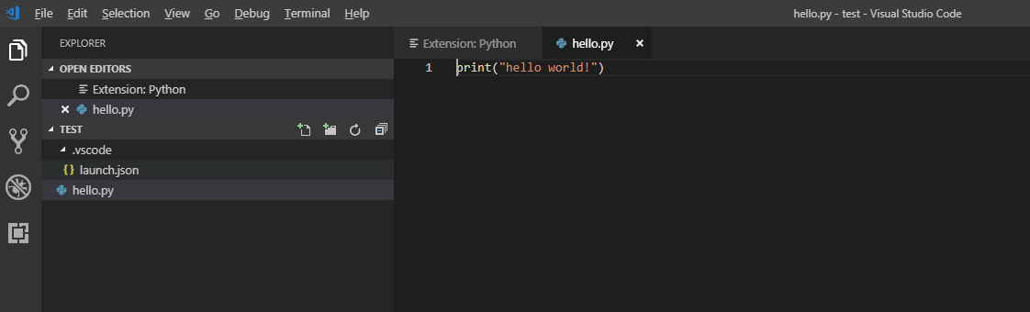
用VSCode创建Python文件
点击左边的 文件图标，再点击“Open Folder”按钮，选择一个文件夹(例如：test)作为工作目录，再通过”Test”旁边的“+” 添加hello.py文件

Slide 14
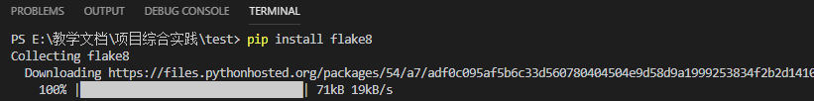
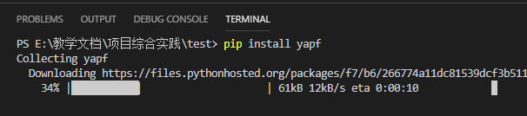
安装Python语法检查和代码格式扩展
在VSCode的终端中安装flake8
在VSCode的终端中安装yapf

Slide 15
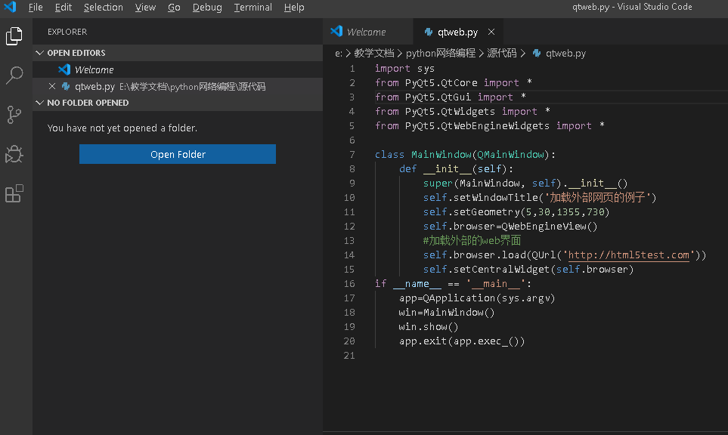
在hello.py文件中输入如下代码，ctrl+F5运行程序
按F5调试，可以下断点查看运行中变量的值
从运行的例子中看出QT中的WebEngine并不支持H264和AAC编码，因此需要重新编译QT源代码

Slide 16
实验内容1
编写活动抽奖网页版程序
系统要求：
用户可以使用该程序为某活动设置一、二、三等奖名额，以及参与人员名单
参与人员奖项不能兼得，每人只有一次中奖机会，每次可以抽取同等奖项若干位中奖者
技术要求：
客户端采用H5网页，服务端采用tornado，所有数据直接记录在内存中，一次抽取若干名，要求采用Numpy随机函数一次生成

Slide 17
实验内容2
编写多人网页版聊天程序
系统需求：
每个用户必须通过用户名登录系统
系统同时支持多个聊天室，每个聊天室支持多人聊天，用户可以选择创建新的、加入或退出已有的聊天室。
用户在加入已有聊天室时，需要能恢复用户在该聊天室历史在线那段时间内的聊天记录
技术要求：
客户端采用websocket，服务端采用tornado，聊天室和聊天记录不需要写入数据库，只需要记录在内存中即可

Slide 18
学习资源
python
http://www.runoob.com/python/python-tutorial.html
https://www.liaoxuefeng.com/wiki/0014316089557264a6b348958f449949df42a6d3a2e542c000
https://http://ffmpeg.org/ffmpeg-all.html

Slide 19
FFmpeg学习资源
https://ffmpy3.readthedocs.io/en/latest/index.html
http://ffmpeg.org/ffmpeg-all.html
https://docs.pythontab.com/tornado/introduction-to-tornado/index.html

